Slide 1
Melhoria da qualidade da atenção da Saúde das Crianças de 0 a 72 meses na UBS Belo Jardim II, Rio Branco/AC
Especializanda: Roxana Gallardo Zaballa
Orientador: Antonio Maurício Rodrigues Brasil
Pelotas, 2015

Slide 2
SAÚDE DA CRIANÇA
Taxa de mortalidade infantil em queda no Brasil (13,82 por mil nascidos vivos – IBGE, 2013), mas...
Grande número de mortes por causas evitáveis por ações dos serviços de saúde;
Ações fragmentadas na rede;
Falta de acompanhamento adequado das crianças em seus aspectos biopsicossociais.

Slide 3
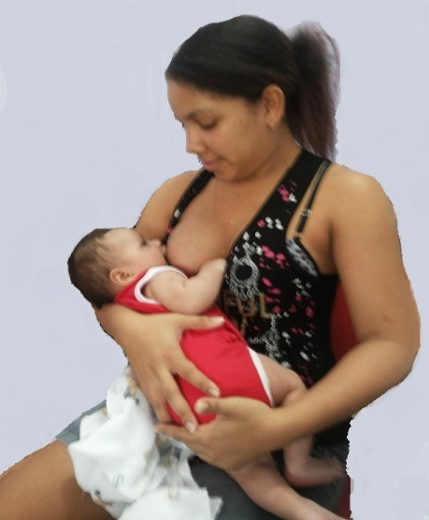
É IMPORTANTE...
Ampliação da cobertura da atenção de saúde;
Organizar a assistência;
Realizar um acompanhamento programado do crescimento e desenvolvimento das crianças;
Promover atualização da vacinação;
Realizar avaliação de risco;
Promover orientação alimentar, estimulo ao aleitamento materno e saúde bucal.

Slide 4
RIO BRANCO/AC
357.194 habitantes
58 Unidades Básicas de Saúde (UBS) com suas respectivas Equipes de Saúde Familiar (ESF)
13 Unidades Básicas Tradicionais
2 Núcleos de Apoio à Saúde da Família (NASF)
1 Centro de Especialidade em Odontologia (CEO)
1 Hospital de Saúde Mental (HOSMAC)
1 Hospital Geral de Clínicas
1 Hospital Infantil
1 Maternidade

Slide 5
UBS BELO JARDIM II
1 Equipe de EFS (1 médica, 1 enfermeira, 1 técnica de enfermagem, 7 ACS);
9 micro-áreas
5.133 habitantes
357 crianças entre 0 – 72 meses
acompanhados pela equipe antes da intervenção: 78%

Slide 6
OBJETIVO GERAL DA INTERVENÇÃO
Melhorar a qualidade da atenção em saúde ofertada às crianças de 0 a 72 meses pertencentes à área de abrangência da UBS Belo Jardim II, em Rio Branco/AC.

Slide 7
METODOLOGIA
ENVOLVEU AÇÕES EM QUATRO EIXOS
Organização e Gestão do Serviço:
Cadastro de crianças entre zero e 72 meses da área adstrita
Organização de demanda através de agendamento
Busca de faltosos a consultas programadas;
Realização de visitas domiciliares prioritária;
Definição das atribuições;
Organização do material adequado para realização das medidas antropométricas.

Slide 8
METODOLOGIA
Organização e Gestão nos Serviços
Elaboração do material impresso
Disponibilização de vacinas e de suplementação de ferro na unidade
Realização de preenchimento de formulários e fichas
Capacitação aos integrantes da ESF
Realização de atividades de promoção, face a face de fatores de risco, aleitamento materno, nutrição e saúde bucal.

Slide 9
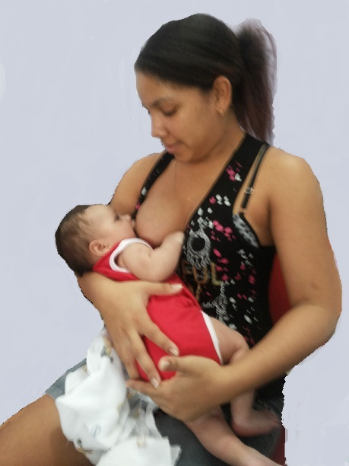
Metodologia
MONITORAMENTO E AVALIAÇÃO
Monitoramento e avaliação periódicas das metas estabelecidas.

Slide 10
METODOLOGIA
ENGAJAMENTO PÚBLICO
Orientação a comunidade sobre o programa de saúde da criança e quais são seus benefícios;
Explicação aos pais sobre a importância da assistência as consultas programadas para seguimento do crescimento e desenvolvimento da criança;
Orientação aos pais sobre o aleitamento materno, importância da puericultura, teste do pezinho, triagem auditiva, vacinas, avaliação de risco e saúde bucal;
Criação de um grupo de crianças para realizar ações de promoção e prevenção de saúde;
Realização de encontros com lideranças comunitárias.

Slide 11
METODOLOGIA
QUALIFICAÇÃO NA PRÁTICA CLINICA
Capacitação da equipe no acolhimento da criança, nas Políticas de Humanização e para adoção dos protocolos referentes à Saúde da Criança propostos pelo Ministério da Saúde;
Capacitação da equipe para desenvolver atividades junto à comunidade.

Slide 12
METODOLOGIA
ASPECTOS DA LOGÍSTICA
Adotou-se o Caderno de Atenção Básica de Saúde da Criança: Crescimento e Desenvolvimento do Ministério da Saúde, 2013 e os Protocolos de Saúde da Criança.
Elaboração da ficha espelho da criança e Calendário vacinal.
Atualização de cadernetas da criança
Médios de suporte para desenvolvimento de atividades (computador e Data Show)

Slide 13
OBJETIVOS, METAS E RESULTADOS

Slide 14
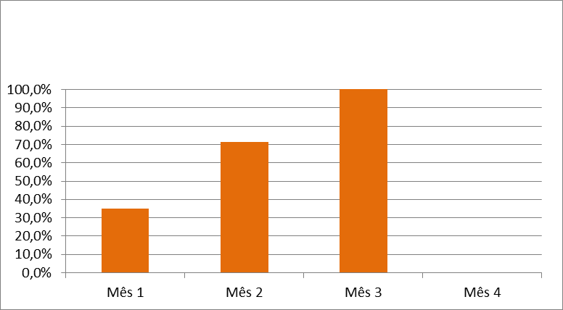
Objetivo 1: Ampliar a cobertura do Programa de Saúde da Criança.
Meta 1.1.: Ampliar a cobertura da atenção à saúde para 95% das crianças entre zero e 72 meses pertencentes à área de abrangência da unidade saúde.
Mês 1: 125 (35%); Mês 2: 254(71%); Mês 3: 357(100%)
Figura 1 - Proporção de crianças entre zero e 72 meses inscritas no programa da unidade de saúde. Fonte: Planilha Final da Coleta de Dados. 2015.

Slide 15
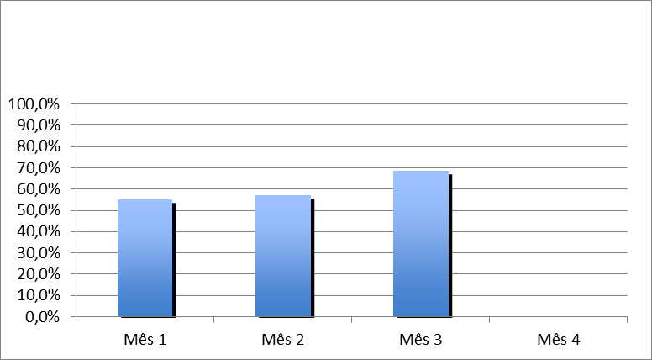
Objetivo 2: Melhorar a qualidade do atendimento à criança
Meta 2.1. Realizar a primeira consulta na primeira semana de vida para 100% das crianças cadastradas.
Mês 1: (55,2%); Mês 2: (57,1%); Mês 3: (68,6%)
Figura 2 - Proporção de crianças com primeira consulta na primeira semana de vida. Fonte: Planilha Final da Coleta de Dados. 2015.

Slide 16
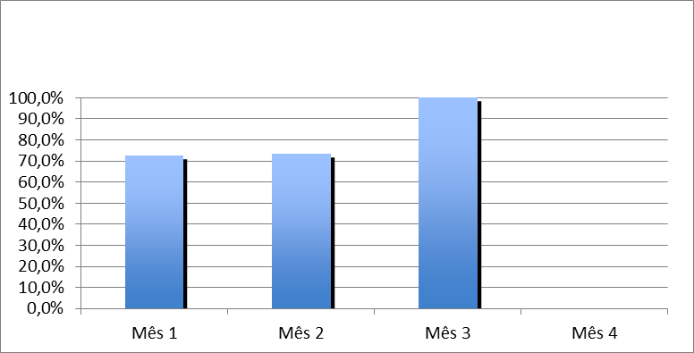
Meta 2.2 Monitorar o crescimento em 100% das crianças.
Mês 1: (72,8%); Mês 2: (73,6%); Mês 3: (68,6%)
Figura 3 - Proporção de crianças com monitoramento de crescimento. Fonte: Planilha Final da Coleta de Dados. 2015.

Slide 17
Meta 2.3. Monitorar 100% das crianças com déficit de peso
Mês 1: (100%); Mês 2: (100%); Mês 3: (100%)
Meta 2.4. Monitorar 100% das crianças com excesso de peso
Mês 1: (100%); Mês 2: (100%); Mês 3: (100%)

Slide 18
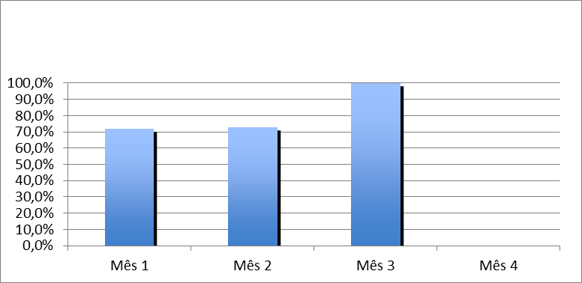
Meta 2.5. Monitorar o desenvolvimento em 100% das crianças Mês 1: (72%); Mês 2: (72,8%); Mês 3: (100%)
Figura 4 - Proporção de crianças com monitoramento de desenvolvimento. Fonte: Planilha Final da Coleta de Dados. 2015.

Slide 19
Meta 2.6. Vacinar 100% das crianças de acordo com a idade Mês 1: (94%); Mês 2: (97%); Mês 3: (100%)
Figura 5 - Proporção de crianças com vacinação em dia de acordo com a idade. Fonte: Planilha Final da Coleta de Dados. 2015

Slide 20
Meta 2.7. Realizar suplementação de ferro em 100% das crianças de 6 a 24 meses
Mês 1: (60%); Mês 2: (83%); Mês 3: (100%)
Figura 6 - Proporção de crianças de 6 a 24 meses com suplementação de ferro. Fonte: Planilha Final da Coleta de Dados. 2015.

Slide 21
Meta 2.8. Realizar triagem auditiva em 100% das crianças.
Mês 1: (48%); Mês 2: (50%); Mês 3: (70%)
Figura 7 - Proporção de crianças com triagem auditiva. Fonte: Planilha Final da Coleta de Dados. 2015.

Slide 22
Meta 2.9. Realizar teste do pezinho em 100% das crianças até 7 dias de vida. Mês 1: (100%); Mês 2: (100%); Mês 3: (100%)

Slide 23
Meta 2.10. Realizar avaliação da necessidade de atendimento odontológico em 100% das crianças de 6 e 72 meses. Mês 1: (59%); Mês 2: (75%); Mês 3: (100%)
Figura 8 - Proporção de crianças de 6 e 72 meses com avaliação da necessidade de atendimento odontológico. Fonte: Planilha Final da Coleta de Dados. 2015.

Slide 24
Meta 2.11. Realizar primeira consulta odontológica para 100% das crianças de 6 a 72 meses de idade moradoras da área de abrangência cadastradas na unidade de saúde. Mês 1: (3,7%); Mês 2: (1,7%); Mês 3: (23,8%)
Figura 9 - Proporção de crianças de 6 a 72 meses com primeira consulta odontológica. Fonte: Planilha Final da Coleta de Dados. 2015.

Slide 25
Objetivo 3: Melhorar a adesão ao programa de Saúde da Criança
Meta 3.1. Fazer busca ativa de 100% das crianças faltosas às consultas.
Mês 1: (100%); Mês 2: (100%); Mês 3: (100%)

Slide 26
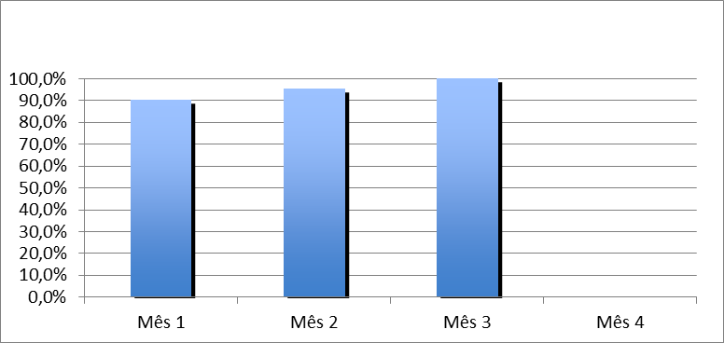
Objetivo 4: Melhorar o registro das informações Meta 4.1. Manter registro na ficha espelho de saúde da criança/ vacinação de 100% das crianças que consultam no serviço. Mês 1: (90%); Mês 2: (95%); Mês 3: (100%)
Figura 10 - Proporção de crianças com registro atualizado. Fonte: Planilha Final da Coleta de Dados. 2015.

Slide 27
Objetivo 5: Mapear as crianças de risco pertencentes à área de abrangência
Meta 5.1. Realizar avaliação de risco em 100% das crianças cadastradas no programa.
Mês 1: (97,6%); Mês 2: (98,8%); Mês 3: (100%)
Figura 11 - Proporção de crianças com avaliação de risco. Fonte: Planilha Final da Coleta de Dados. 2015.

Slide 28
Objetivo 6: Promover a saúde das crianças Meta 6.1. Dar orientações para prevenir acidentes na infância em 100% das consultas de saúde da criança Mês 1: (100%); Mês 2: (100%); Mês 3: (100%)

Slide 29
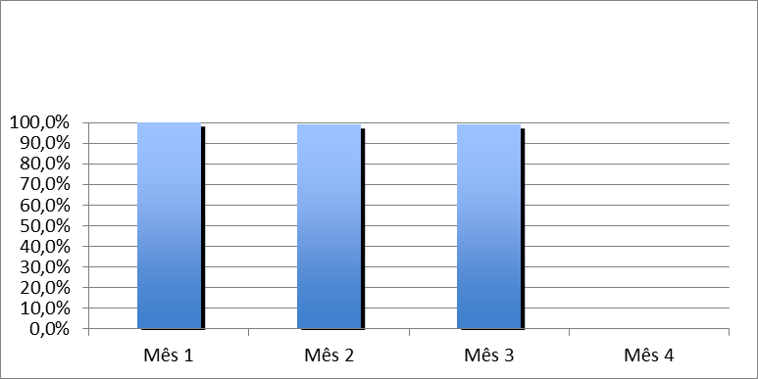
Meta 6.2. Colocar 100% das crianças para mamar durante a primeira consulta Mês 1: (100%); Mês 2: (98,8%); Mês 3: (99,2%)
Figura 12 - Proporção de crianças colocadas para mamar durante a primeira consulta. Fonte: Planilha Final da Coleta de Dados. 2015.

Slide 30
Meta 6.3. Fornecer orientações nutricionais de acordo com a faixa etária para 100% das crianças; Mês 1: (100%); Mês 2: (100%); Mês 3: (100%)
Meta 6.4. Fornecer orientações sobre higiene bucal para 100% das crianças de acordo com a faixa etária. Mês 1: (100%); Mês 2: (100%); Mês 3: (100%)

Slide 31
DISCUSSÃO
Ampliação da cobertura da atenção das crianças;
Melhoria da qualidade dos registros;
Qualificação da assistência enquanto ao seguimento e acompanhamento das crianças.

Slide 32
DISCUSSÃO
Impactos positivos para a equipe:
Definição de lideranças;
Capacitação e aquisição de novos conhecimentos;
Ganhos na organização dos processos de trabalho;
Melhora na qualidade e integralidade da atenção à saúde da criança
Maior credibilidade por parte da comunidade.

Slide 33
DISCUSSÃO
Impactos positivos sobre o serviço:
Reorganização dos atendimentos que permitiu que as consultas fluíssem adequadamente;
Incorporação da estrutura à rotina de atendimento da unidade;
Melhoria nos registros e aplicação em outros grupos específicos de pacientes;
Incorporação da avaliação de risco à rotina de atendimento da população em geral;
Avaliação do paciente como ser biopsicossocial.

Slide 34
DISCUSSÃO
Impactos positivos na Comunidade:
Comprometimento das lideranças da comunidade;
Ganho em conhecimento sobre saúde ;
Redução do número de faltosos, a assistência espontânea à consulta;
Melhora no acompanhamento das crianças.

Slide 35
DISCUSSÃO
Continuidade da Intervenção
Continuação do acompanhamento mensal das crianças.
Ajustes na planilha de coleta de dados
Incorporação de outros aspectos que permitam avaliar o processo saúde-doença das crianças, como as condições higiênico-epidemiológicas e socioeconômicas do entorno

Slide 36
REFLEXÃO CRÍTICA SOBRE O PROCESSO PESSOAL DE APRENDIZAGEM
Superação das expectativas iniciais;
Ganho de conhecimentos sobre a historia da criação do SUS no Brasil;
Atualização sobre doenças através das praticas clínicas;
Possibilitou implementar um projeto de intervenção fornecendo um espaço para um melhor intercambio com na comunidade;
Permitiu traspassar os limites da consulta para estudar condições epidemiológicas, socioculturais e estilos de vida;
Melhora da língua portuguesa.

Slide 37
REFLEXÃO CRÍTICA SOBRE O PROCESSO PESSOAL DE APRENDIZAGEM
Possibilitou o intercambio com outros profissionais da saúde tanto nacionais como estrangeiros;
Superação das dificuldades do dia a dia;
Desafio a prosseguir com outras intervenções na comunidade;
Desenvolvimento profissional e pessoal.

Slide 38
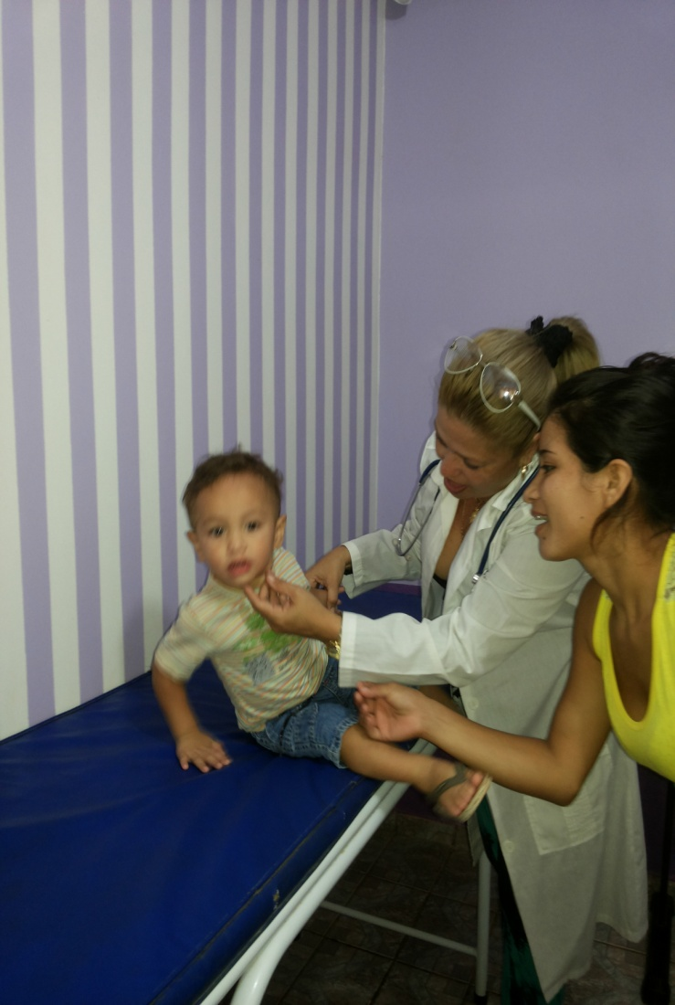
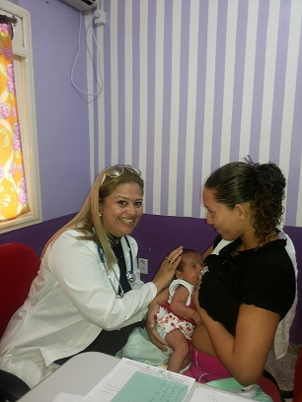
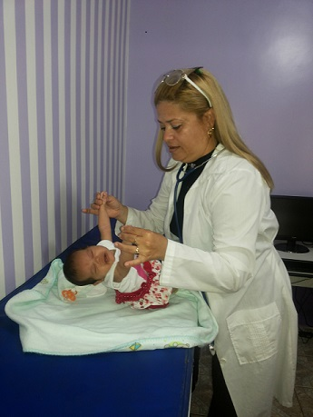
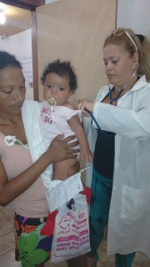
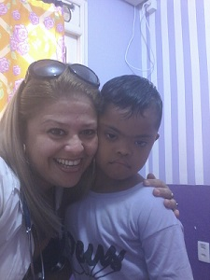
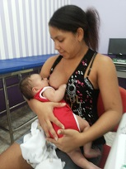
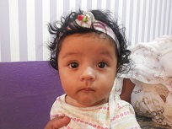
Puericulturas

Slide 39
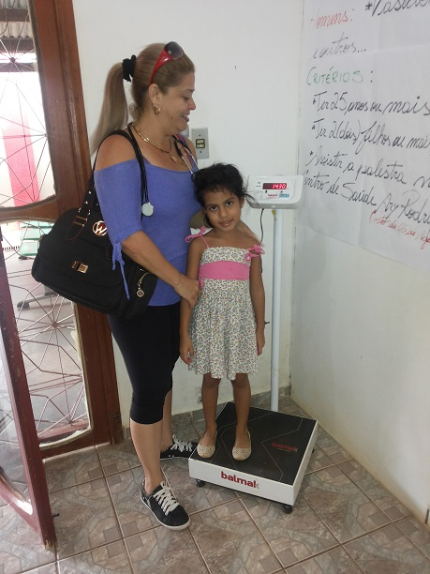
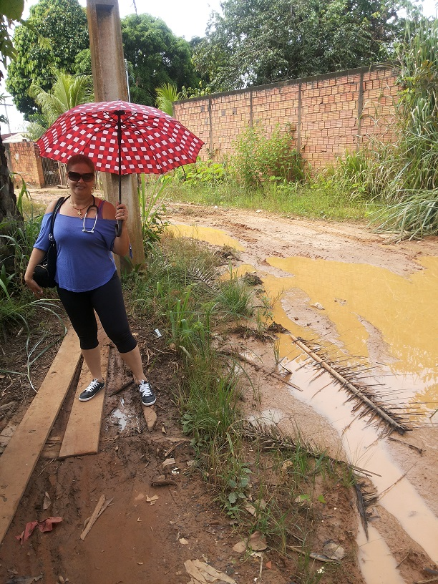
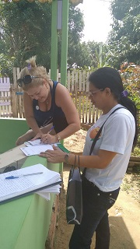
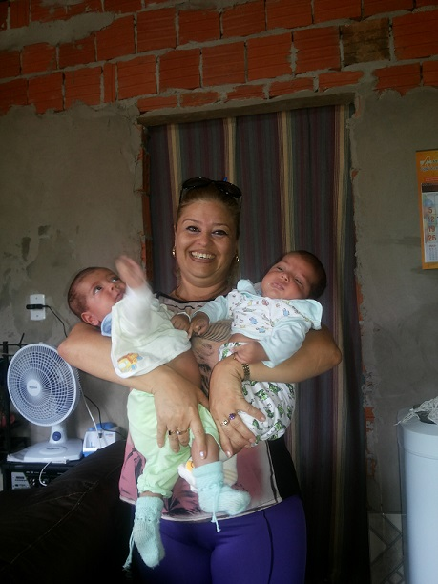
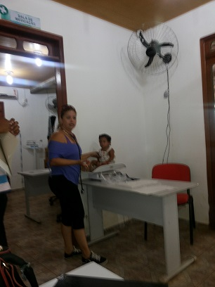
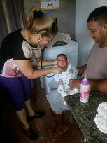
Visitas Domiciliares

Slide 40
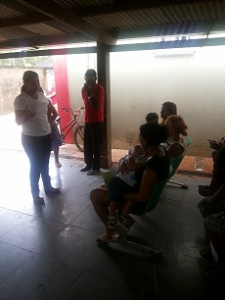
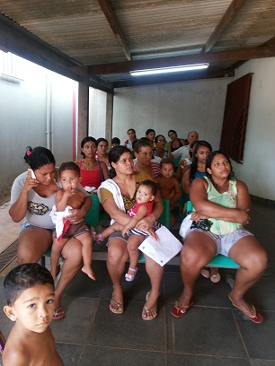
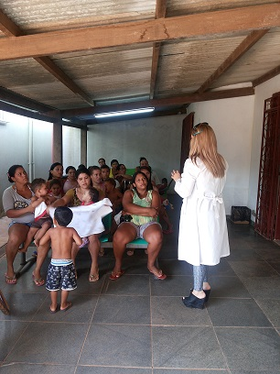
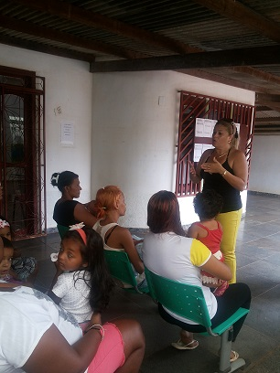
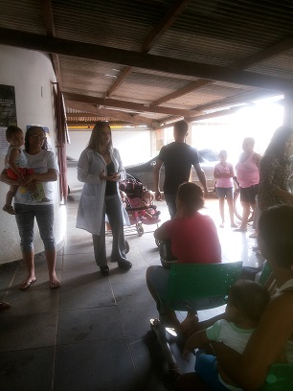
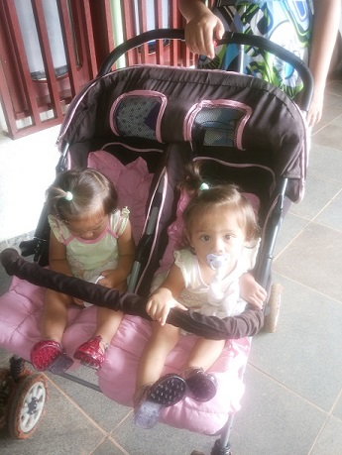
Palestras

Slide 41
“Todas as mudanças a serem feitas em prol da saúde, por menores que sejam, constituem um ganho importante que, em longo prazo, se traduzem em melhor qualidade de vida da população...”

